Slide 1
TEMA:
Universo del discurso de una Ferreteria
OBJETIVO:
Realizar un análisis de los procesos dados en una ferreteria y desarrollar una estructura de base de datos de acuerdo a sus necesidades.
Universidad Laica Eloy Alfaro de Manabí
Nombre: Zambrano Cárdenas Alan Alair
Materia: Gestión de bases de datos
Colaborador: Ing. Robert Moreira Centeno
Fuente: Propia

Slide 2
Índice
Universo del discurso
Entidades
Modelo conceptual
Modelo lógico
Modelo físico
Creación de las entidades en PostgreSQL
Crear las llaves foráneas
Ingreso de datos
Consulta 1
Consulta 2
Consulta 3
Consulta 4
Enlace GIT HUB
Conclusiones

Slide 3
Universo del discurso
Índice
La ferretería “El Fierrero” desea generar un sistema que le permita desarrollar un modelo de datos que cumpla con agregar campos o tablas según lo requiera.
De cada cliente se debe de conocer el nombre, apellido, CI, teléfono, dirección de su domicilio y correo electrónico, .
Cada producto dentro de la ferretería va a tener un código con el cual vamos a identificarlo. El cual También nos permitirá saber cuándo un producto se encuentre en Stock.
La ferretería cuenta con diferentes proveedores donde cada proveedor tendrá que registrar su nombre, apellido, numero de cedula y la empresa para la que trabaja. También a esto se le va añadir la cantidad de productos que se adquieren de este proveedor, también se deberá registrar la fecha tanto como su día y hora de entrega que se adquieren estos productos.
Debido a que la ferretería cuenta con varios trabajadores como son: empleados, cajeros, despachadores, entre otros; cada trabajador deberá tener un código de identificación ya que esto va a permitir que cuando se realice una venta cada empleado deberá registrar su código para que al final del mes se lleve la suma total de las ventas que realizó.
Aparte de los puntos anteriores se deben de realizar consultas como:
1. Consulta Que muestre los tipos de productos y las ventas que se realizan anualmente
2. Consultar por ciudad, cuantos ingresos anules se han obtenido en cada almacén (ireport)
3. Consultar por percheros, cuantas devoluciones ha tenido un mismo trabajador
4. Consultar Por cada promoción que se realice, cual es la cantidad de ahorro que ha generado el cliente.

Slide 4
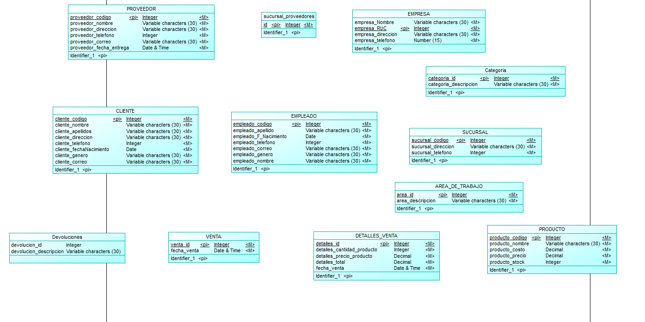
Entidades
Índice

Slide 5
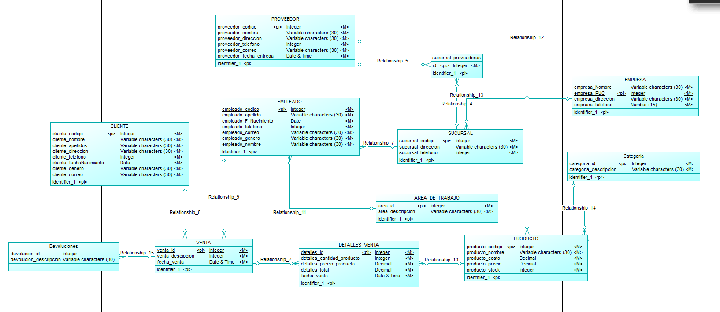
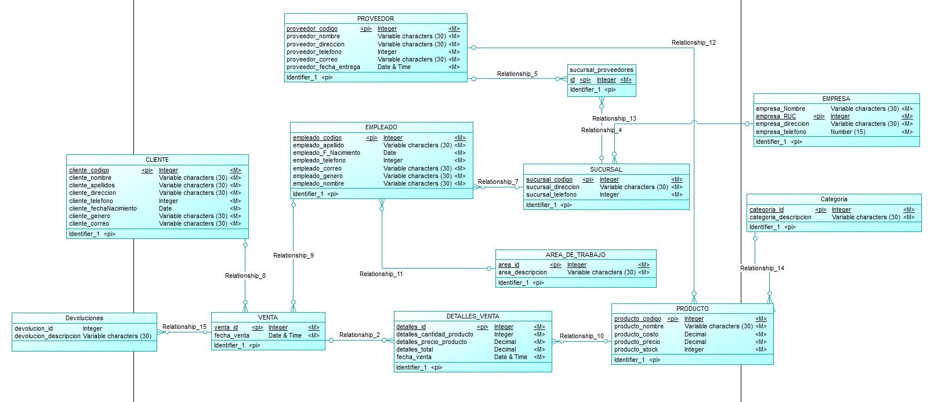
MODELO CONCEPTUAL
Índice

Slide 6
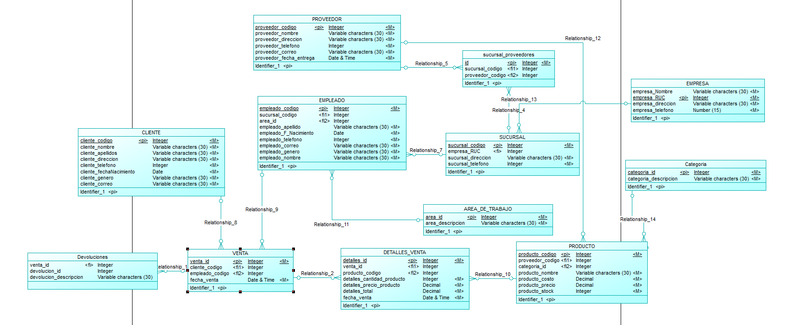
MODELO LOGICO
Índice

Slide 7
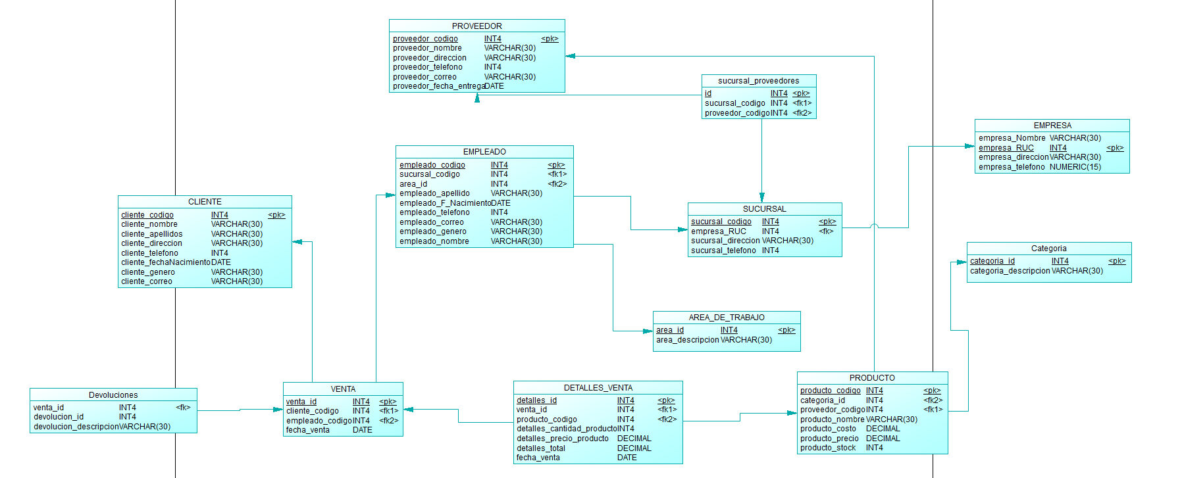
MODELO FISICO
Índice

Slide 8
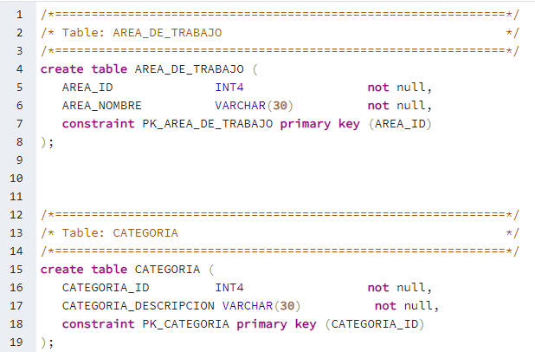
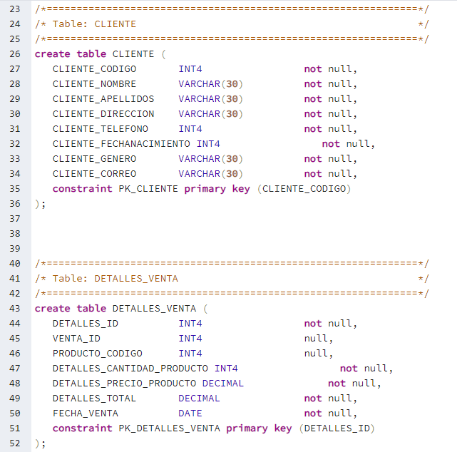
CREACION DE LAS ENTIDADES EN POSTGRESQL
Índice

Slide 9
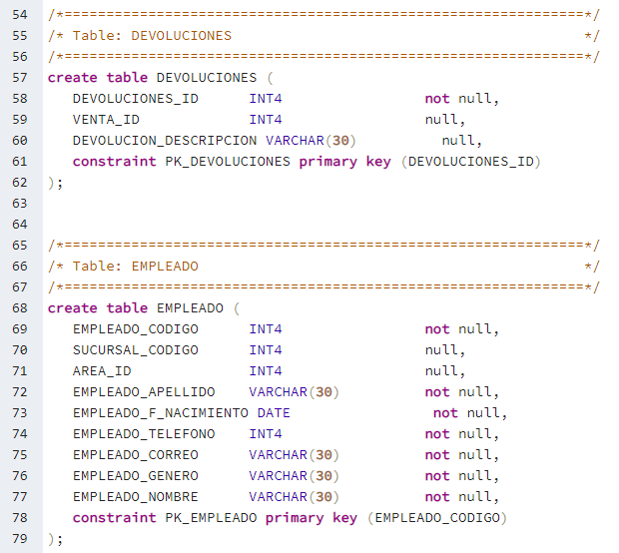
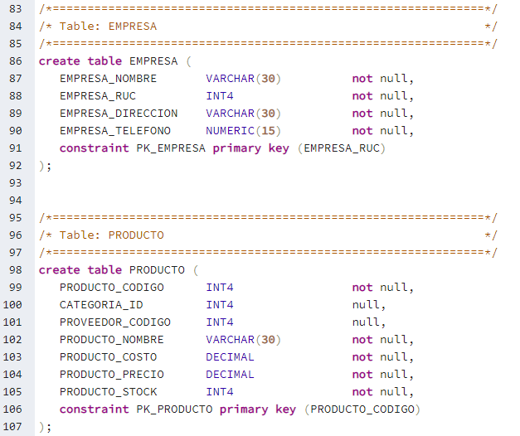
Índice
CREACION DE LAS ENTIDADES EN POSTGRESQL

Slide 10
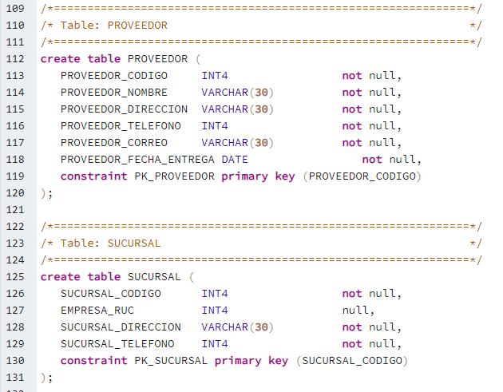
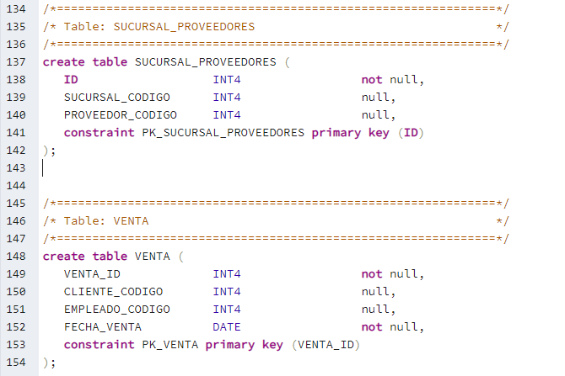
Índice
CREACION DE LAS ENTIDADES EN POSTGRESQL

Slide 11
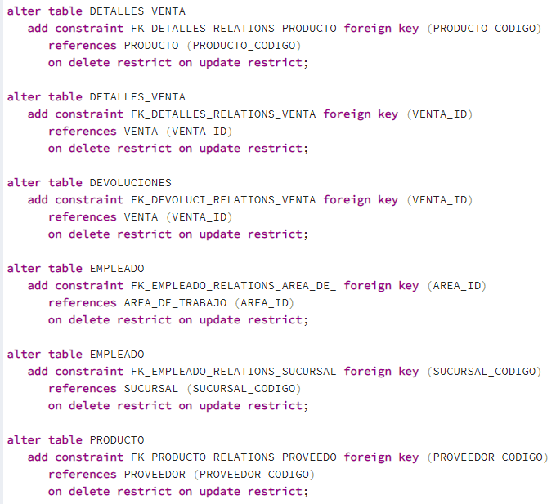
CREAR LAS LLAVES FORANEAS
Índice

Slide 12
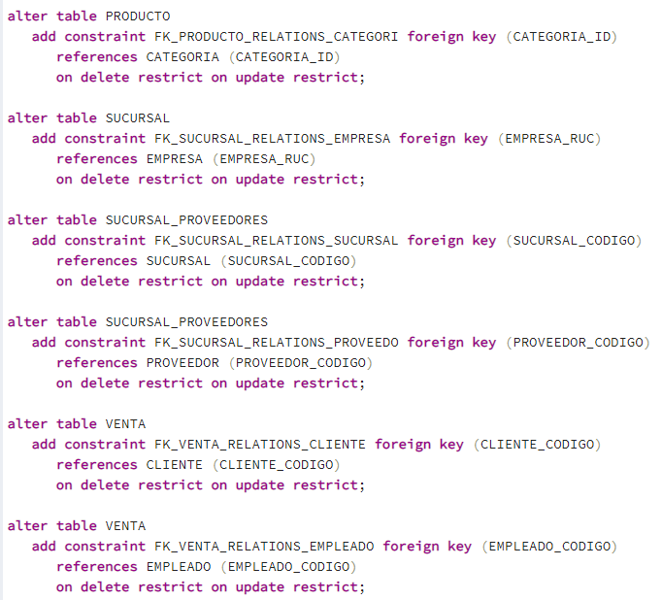
Índice
CREAR LAS LLAVES FORANEAS

Slide 13
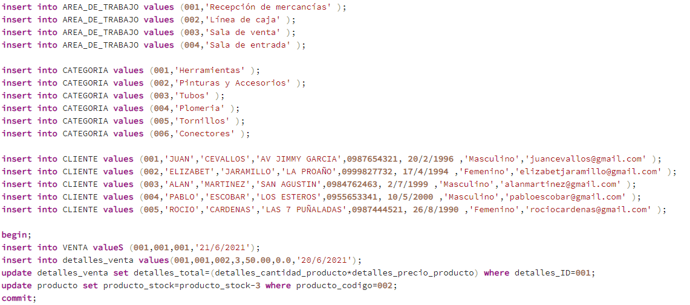
INGRESO DE DATOS
Índice

Slide 14
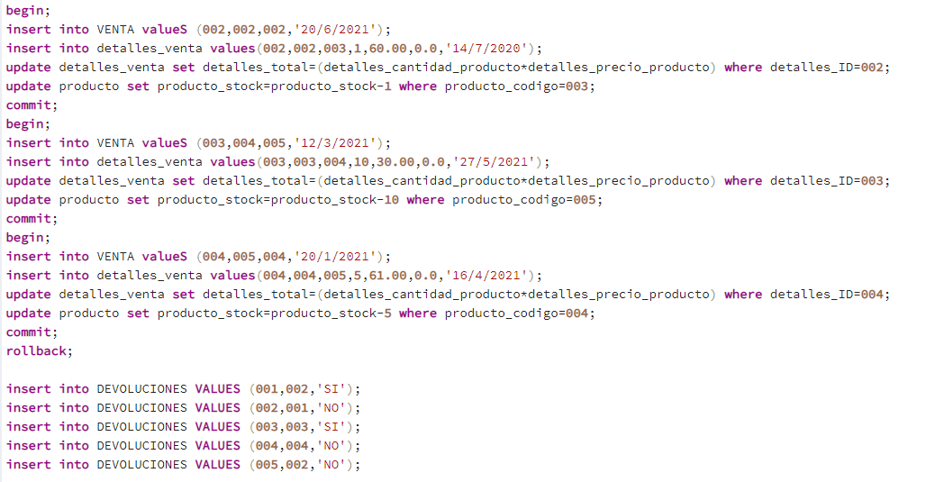
Índice
INGRESO DE DATOS

Slide 15
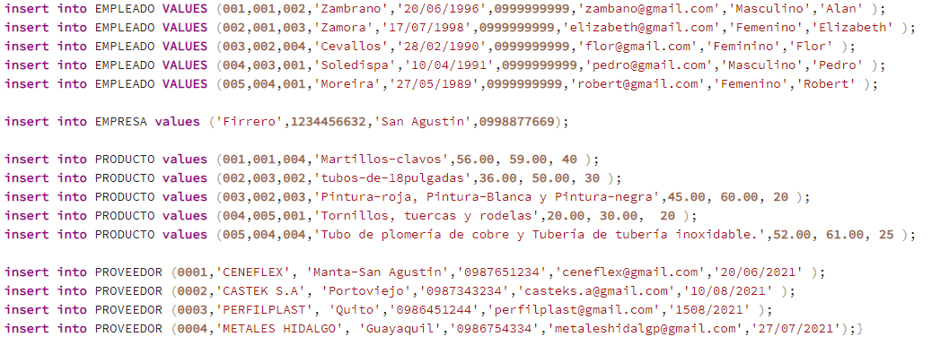
Índice
INGRESO DE DATOS

Slide 16
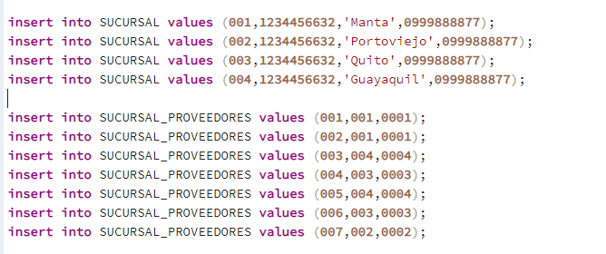
Índice
INGRESO DE DATOS

Slide 17
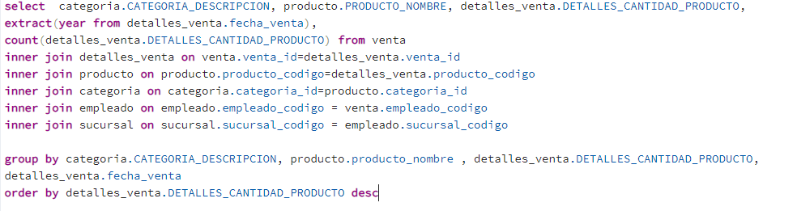
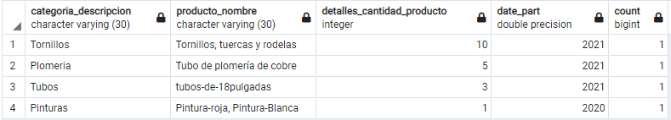
Índice
CONSULTA 1
Consulta Que muestre los tipos de productos y las ventas que se realizan anualmente

Slide 18
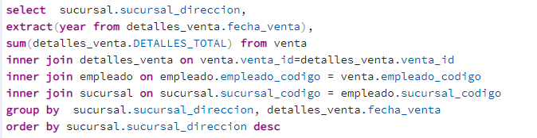
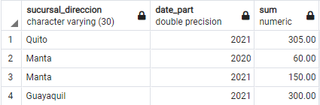
Índice
CONSULTA 2
Consultar por ciudad, cuantos ingresos anules se han obtenido en cada almacén
.

Slide 19
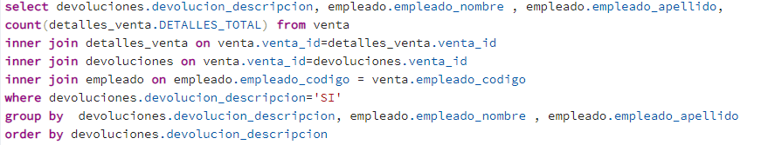

Índice
CONSULTA 3
Consultar por percheros, cuantas devoluciones ha tenido un mismo trabajador

Slide 20
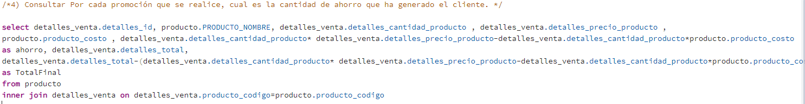
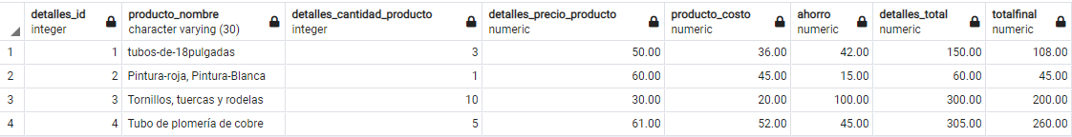
Índice
CONSULTA 4
Consultar Por cada promoción que se realice, cual es la cantidad de ahorro que ha generado el cliente.

Slide 21
Índice
ENLACE GIT HUB
Link:
https://github.com/AlanZC1/PROYECTO-BASE-DE-DATOS.git

Slide 22
Índice
CONCLUSIONES
En el desarrollo de la estructura de la base de datos se tomo muy en cuenta las velocidades de búsqueda lo que nos permitirá que al momento se realizar una consulta esto nos permitirá obtener resultados de manera casi instantánea.
Desarrollar consultas nos permite conocer de manera mas precisa y rápida solo lo que deseamos saber. Al realizar cada consulta nos centramos en que solo salgan los datos solicitados para evitar redundancia y datos innecesarios.
Cada consulta cumple con una función diferente, en el caso de la primera, donde deseamos conocer solo los productos y las cantidades vendidas por año, por permitirá averiguar estos y otros datos sin la necesidades de realizar otras consultas previamente.

